Slide 1
Roberto Innocenti, Pinocchio (1989)
…Cre·l cors los huelhs…
Pinocchio fra colpa e innocenza

Slide 2
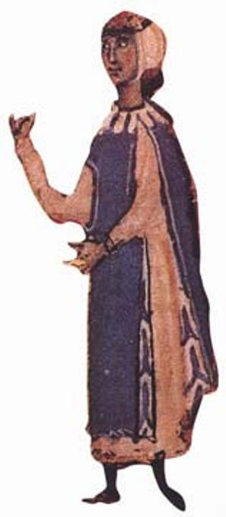
Arnaut Daniel (sec. XII), L’aur’amara fa·ls bruels brancutz
L'aur amara fa·ls bruels brancutz clarzir, que·l dous'espeis'ab fuelhs, e·ls letz becx dels auzels ramencx te babs e mutz, pars e non-pars.
[…]
Tan fo clara ma prima lutz d'eslir lei don cre·l cors los huelhs…
L'aura amara fa radi i boschi
che la dolce infittisce di foglie,
e i becchi degli uccelli raminghi,
Fa muti e balbi, in coppia o solitari.
[…]
Tanto fu chiara la mia prima luce
di sceglier lei che il cuore crede agli occhi…

Slide 3
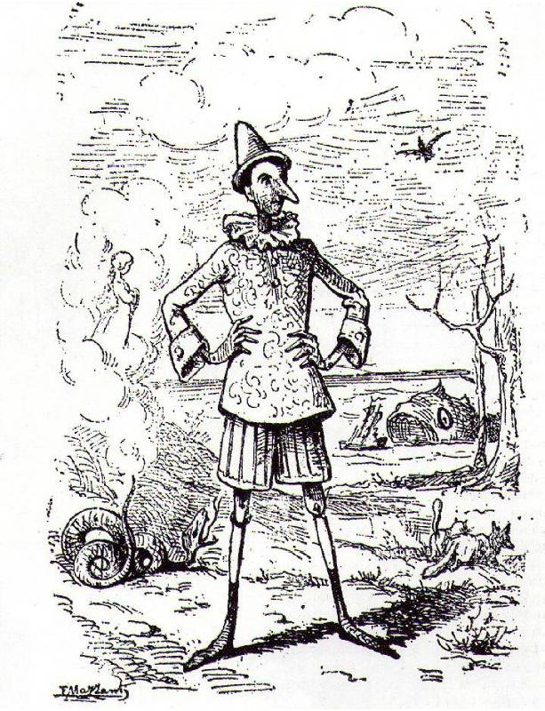
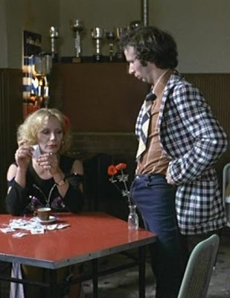
Enrico Mazzanti, Le avventure di Pinocchio (1883)
Giuseppe Bertolucci, Berlinguer ti voglio bene (1977)

Slide 4
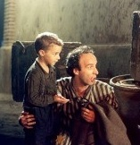
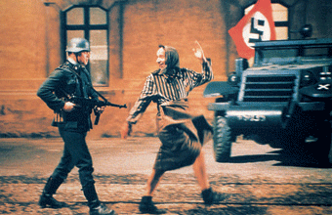
Roberto Benigni, La vita è bella (1997)

Slide 5
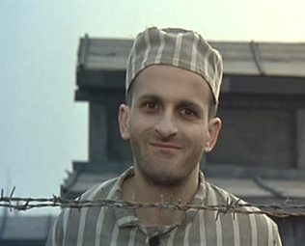
Radu Mihăileanu, Train de vie (1998)
Roberto Benigni, La vita è bella (1997)
Nel 1995 Radu Mihaileanu mandò il copione di Train de vie a Benigni sperando che accettasse la parte del protagonista.
Benigni rifiutò e scrisse la sceneggiatura de La vita è bella.
I tempi di realizzazione per Mihaileanu slittarono perché i suoi finanziatori temevano che un film tragicomico sulla Shoah avrebbe offeso gli ebrei.

Slide 6
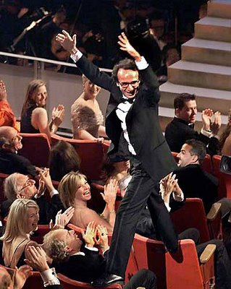
Collodi, Le avventure di Pinocchio (1883), Cap. X
Benigni, notte degli Oscar, 1999
A questo affettuoso invito Pinocchio spicca un salto, e di fondo alla platea va nei posti distinti; poi con un altro salto, dai posti distinti monta sulla testa del direttore d’orchestra, e di lì schizza sul palcoscenico .

Slide 7
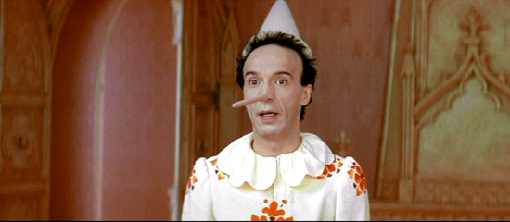
Roberto Benigni, Pinocchio (2002)
Con 45 milioni di euro è il film italiano più costoso.
Gli incassi hanno appena coperto le spese di produzione.
Nel 2002 ha tre nomination al Razzies Awards.
A Benigni viene assegnato l’Oscar come peggior attore protagonista dell’anno.

Slide 8
Collodi, Le avventure di Pinocchio (1883), Cap. XV
Roberto Innocenti, Pinocchio (1989)
E dopo una corsa disperata di quasi due ore, finalmente tutto trafelato arrivò alla porta di quella casina e bussò.
Nessuno rispose.
Tornò a bussare con maggior violenza, perché sentiva avvicinarsi il rumore dei passi e il respiro grosso e affannoso de' suoi persecutori.
Lo stesso silenzio.
Avvedutosi che il bussare non giovava a nulla, cominciò per disperazione a dare calci e zuccate nella porta. Allora si affacciò alla finestra una bella bambina, coi capelli turchini e il viso bianco come un'immagine di cera, gli occhi chiusi e le mani incrociate sul petto, la quale senza muovere punto le labbra, disse con una vocina che pareva venisse dall'altro mondo:
- In questa casa non c'è nessuno. Sono tutti morti.
- Aprimi almeno tu! - gridò Pinocchio piangendo e raccomandandosi.
Sono morta anch'io.
Morta? e allora che cosa fai costì alla finestra?
- Aspetto la bara che venga a portarmi via.
Appena detto così, la bambina disparve, e la finestra si richiuse senza far rumore.
- O bella bambina dai capelli turchini, - gridava Pinocchio, - aprimi per carità! Abbi compassione di un povero ragazzo inseguito dagli assass...

Slide 9
Collodi, Le avventure di Pinocchio (1883), Cap. XVII
Roberto Innocenti, Pinocchio (1989)
- Non hai paura della morte?
- Punto paura!... Piuttosto morire, che bevere quella medicina cattiva.
A questo punto, la porta della camera si spalancò ed entrarono dentro quattro conigli neri come l'inchiostro, che portavano sulle spalle una piccola bara da morto.
- Che cosa volete da me? - gridò Pinocchio, rizzandosi tutto impaurito a sedere sul letto.
- Siamo venuti a prenderti, - rispose il coniglio più grosso.
- A prendermi?... Ma io non sono ancora morto!...
- Ancora no: ma ti restano pochi minuti di vita avendo tu ricusato di bevere la medicina, che ti avrebbe guarito dalla febbre!...
- O Fata, o Fata mia,- cominciò allora a strillare il burattino, - datemi subito quel bicchiere. Spicciatevi, per carità, perché non voglio morire no... non voglio morire...
E preso il bicchiere con tutt'e due le mani, lo votò in un fiato.
- Pazienza! - dissero i conigli. - Per questa volta abbiamo fatto il viaggio a ufo.

Slide 10
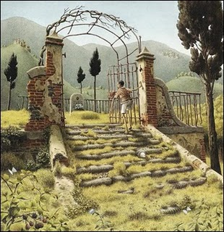
Collodi, Le avventure di Pinocchio (1883), Cap. XXIII
Roberto Innocenti, Pinocchio (1989)
QUI GIACE
LA BAMBINA DAI CAPELLI TURCHINI
MORTA DI DOLORE
PER ESSERE STATA ABBANDONATA DAL SUO
FRATELLINO PINOCCHIO
Come rimanesse il burattino, quand'ebbe compitate alla peggio quelle parole, lo lascio pensare a voi. Cadde bocconi a terra e coprendo di mille baci quel marmo mortuario, dette in un grande scoppio di pianto. Pianse tutta la notte, e la mattina dopo, sul far del giorno, piangeva sempre, sebbene negli occhi non avesse più lacrime: e le sue grida e i suoi lamenti erano così strazianti e acuti, che tutte le colline all'intorno ne ripetevano l'eco.
E piangendo diceva:
- O Fatina mia, perché sei morta?... perché, invece di te, non sono morto io, che sono tanto cattivo, mentre tu eri tanto buona?... E il mio babbo, dove sarà? O Fatina mia, dimmi dove posso trovarlo, che voglio stare sempre con lui, e non lasciarlo più! più! più!... O Fatina mia, dimmi che non è vero che sei morta!... Se davvero mi vuoi bene... se vuoi bene al tuo fratellino, rivivisci... ritorna viva come prima!... Non ti dispiace a vedermi solo e abbandonato da tutti? Se arrivano gli assassini. mi attaccheranno daccapo al ramo dell'albero... e allora morirò per sempre. Che vuoi che faccia qui, solo in questo mondo? Ora che ho perduto te e il mio babbo, chi mi darà da mangiare? Dove anderò a dormire la notte? Chi mi farà la giacchettina nuova? Oh! sarebbe meglio, cento volte meglio, che morissi anch'io! Sì, voglio morire!... ih! ih! ih!...

Slide 11
Paolo di Tarso (I sec.), I Lettera ai Corinzi
È frammentaria la conoscenza che abbiamo e frammentaria la parola ispirata che diciamo,
quando verrà ciò che è completo di tutto, verrà destituito ciò che è frammentario; quando ero bambino parlavo da bambino
avevo sentimenti da bambino facevo ragionamenti da bambino, quando sono diventato un adulto ho destituito ciò che è proprio del bambino; adesso guardiamo ansiosamente attraverso uno specchio di parole oscure, allora invece con gli occhi negli occhi, adesso conosco frammentariamente,
allora invece conoscerò fino in fondo, proprio nel modo come fui conosciuto.
(13, 4)

Slide 12
Roberto Innocenti, Pinocchio (1989)

